Slide 1

ЗАО АБРИС

Slide 2
П Р Е З Е Н Т А Ц И Я
ЗАО «АБРИС» образовано в 1994 году
В настоящее время ЗАО «АБРИС» является одним из лидеров в России по разработке и производству бортовых систем контроля авиационных двигателей, резервных индикаторов контроля параметров двигателя, бортовых систем пожарной защиты
ЗАО «АБРИС» обладает всем необходимым оборудованием и опытным штатом сотрудников для успешного выполнения разработок, производства, испытаний и квалификации бортовых и наземных электронных приборов, систем и программного обеспечения любой степени сложности
Министерством Промышленности и Торговли Российской Федерации выдана ЗАО «АБРИС» Лицензия №11812-АТ от 25 Июля 2012 года на разработку, производство и ремонт авиационной техники, в том числе авиационной техники двойного назначения
В ЗАО «АБРИС» внедрена Система Менеджмента Качества в соответствии с BS EN ISO9001-2008, EN 9100-2009, AS 9100-Rev C (Сертификат RU1374 от 07.02.2013 BUREAV VERITAS Certification)
Основной офис и производственные мощности ЗАО «АБРИС» располагаются в собственных двухэтажном и трехэтажном зданиях общей площадью 1 400 квадратных метров, расположенных в центре С-Петербурга
Адреса: Санкт-Петербург, улица Дудко, дом 3, литер Х и Глиняная улица, дом 11, корп.1
Телефон (многоканальный): +7 (812) 242-0556; Факс: +7 (812) 242-0556, доб. 211
Представительский офис в Москве располагается по адресу: 113556, Москва, Симферопольский бульвар, 7а, офис 68, Телефон/Факс: +7 (499) 3179684
E-mail: info@zaoabris.ru, Web site: www.zaoabris.ru

Slide 4
Представительство западных компаний в России
Для осуществления представительских функций ЗАО «АБРИС» создано в г.Москве обособленное подразделение со своим представительским офисом
В соответствии с подписанным в 2006 году Соглашением ЗАО «АБРИС» является экслюзивным представителем Meggitt S.A. (бывший Vibro-Meter S.A.) в России в аэро-космической области.
ЗАО «АБРИС» осуществляет поддержку Meggitt S.A. в России в следующем:
- в области продаж и маркетинга (Системы контроля вибрации двигателей для Ту-334 и Бе-200, сигнализаторы обледенения для Ан-140, Ан-148 и модернизации (ретрофита) Ан-24, Aн-26, Aн-30, Aн-32, Aн-12, Aн-38, Aн-74 и ЯК-40 взамен изделий РИО-3 и СО-121), системы контроля вибрации HUMS и ROTABS для вертолетов;
- в области технической поддержки внедрения новых изделий;
- участием в разработке и производстве изделий для России;
- в области послепродажного обслуживания всех изделий Meggitt S.A. эксплуатируемых в России в том числе на западных самолетах
В 2009 году между ЗАО «АБРИС» и Европейским Представительством компании Endevco (США) подписано соглашение о представлении интересов компании Endevco в России
ЗАО «АБРИС» является дистрибьютером американской компании Meggitt Safety Systems Inc и осуществляет продажи и послепродажную поддержку в России датчиков-сигнализаторов дыма и пожара для самолетов Ту-204 и Ан-148

Slide 5
Гарантии Качества
В ЗАО «АБРИС» внедрена и функционирует Система Менеджмента Качества в соответствии с BS EN ISO9001-2008, EN 9100-2009, AS 9100-Rev C (Сертификат RU1374 от 07.02.2013 BUREAV VERITAS Certification) и ГОСТ Р ИСО 9001-2008 (Сертификат Соответствия от 16.02.2012г.)
Внедрены соответствующие Процедуры Гарантии Качества, устанавливающие действия всех сотрудников и служб предприятия при маркетинговых работах, продажах, разработках, производстве, испытаниях и послепродажном обслуживании продукции
Выполнение всех видов работ контролируется Службой Качества на всех этапах разработки, производства и послепродажного обслуживания.
Контроль качества работ при проведении НИОКР, производстве, приемке и при послепродажном обслуживании продукции осуществляется также 286 ВП МО РФ (Независимой Инспекцией)
Гарантия Качества процессов оценки безопасности, проектирования и сертификации высокоинтегрированных сложных бортовых систем и электронных блоков для всех существующих в настоящее время проектов обеспечивается строгим соответствием выполнения Руководств ARP/Р4761 и ARP/Р4754, квалификационных требований DO/КТ-160, DO/КТ-254, требований систем стандартов СРПП ВТ, ЕСКД, ЕСТД и отраслевых стандартов
Гарантия Качества разработки и сертификации программных продуктов для всех проектов обеспечивается строгим соответствием выполнения квалификационных требований DO/КТ-178С
Гарантия Качества производства комплектующих изделий (КИ) обеспечивается постоянно контролируемой и совершенствующейся Системой Менеджмента Качества в соответствии с ГОСТ Р ИСО 9001-2008 и одобрением производства конкретных КИ категории А, которое осуществляется АР МАК в соответствии с Руководством 21.2D, и конкретных КИ категории Б, которое осуществляется Заказчиками КИ.

Slide 6
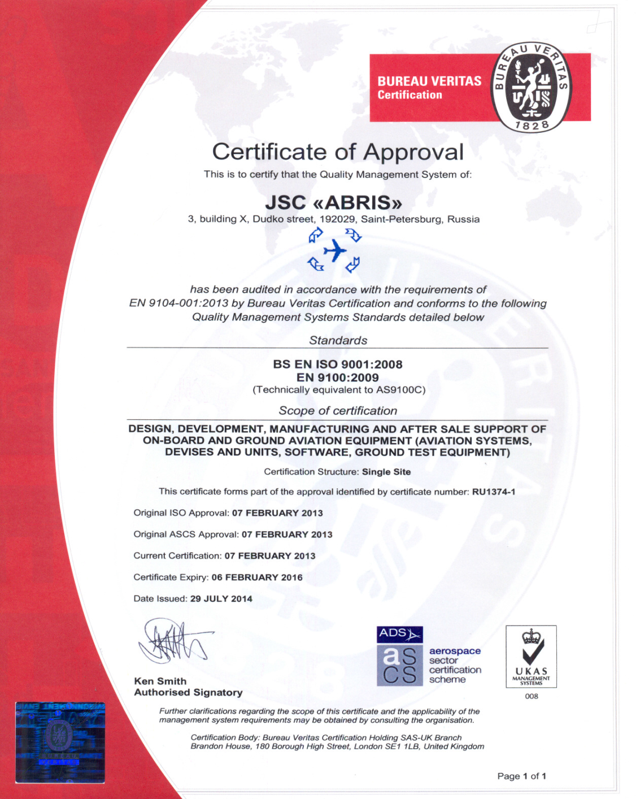
Гарантии Качества

Slide 7
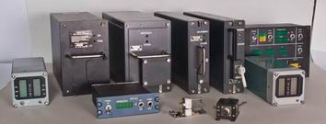
Авиационные приборы и системы
Разработка, производство и поддержка в эксплуатации различных бортовых систем и устройств для:
Контроля и диагностики авиационных двигателей:
- блоки контроля двигателей
- резервные индикаторы
Топливоизмерения:
- пульты заправки топлива
- датчик водного отстоя
Пожарной защиты:
- системы пожарной защиты
- блоки контроля и управления
Противообледенения:
- сигнализатор обледенения EW-164AB
Техническое обслуживание:
- блок диагностики и технического обслуживания
- терминал технического обслуживания
- пульт наземной подготовки

Slide 8
Перечень работ для современных отечественных самолетов
Самолеты/ Двигатели | Контроль и диагностика авиационных двигателей | Топливо-измерение | Пожарная защита | Резервные индикаторы | Общесамолетные системы
Ту-334 | ПО для системы контроля двигателя Д-436 |  |  | Параметров двигателя
Ту-204-120 | ПО для системы контроля двигателя RR
Ту-204/214 | Cистема контроля двигателя ПС-90А. Блок контроля ВСУ |  | Система пожарной сигнализации | Параметров двигателя
Бе-200 | ПО системы контроля двигателя Д-436 |  |  | Параметров двигателя
SSJ-100 | Сопровождение работ MSA по системе контроля вибрации двигателя SаM-146 | Заправочные пульты. Датчик обнаружения воды.
Ан-148/158 | Послепродажное обслуживание датчиков MSA и MSSI |  |  |  | Сигнализатор обледенения EW-164AB
Ту-204-СМ | Cистема контроля двигателя ПС-90А2. Блок контроля ВСУ |  | Система пожарной сигнализации | Параметров двигателя | БСТО силовой установки
Ан-140 | Послепродажное обслуживание датчиков и систем MSA |  |  |  | Сигнализатор обледенения EW-164AB
МС-21 | Блок мониторинга двигателя ПД-14 |  | Система пожарной защиты |  | Пульт наземной подготовки

Slide 9
Опыт одобрения бортовых устройств, ПО и производства
Название изделия | Шифр изделия | Самолеты/ Двигатели | Тип Одобрения | Кем одобрен | Одобрение производства
Резервный индикатор параметров двига-теля, включая ПО | ИРД2-Х | Ту-334, Ту-204/214 | Свидетельство о годности | АР МАК | Одобрено АР МАК
Резервный индикатор параметров двига-теля, включая ПО | ИРД1-1 | Бе-200 | Свидетельство о годности в составе БСКД-436 | АР МАК | Одобрено АР МАК
Устройство контроля и коммутации СПЗ | УКК1-1 | Ту-334 | Свидетельство о годности | АР МАК | Нет производства
Устройство контроля и коммутации СПЗ, включая ПО | УКК2-1 | Ту-204/ 204СМ | Свидетельство о годности | АР МАК | Одобрено АР МАК
ПО системы контроля двигателя RR | ПО BSCD-120 | Ту-204-120 | Свидетельство о годности в составе BSCD-120 | АР МАК | Не требуется
ПО системы контроля двигателя Д-436 | ПО GEMU-122 | Ту-334 | Одобрительное письмо на GEMU-122 | АР МАК | Не требуется
Пульты заправки топлива | FRCP, CRCP | SSJ-100 | Свидетельство о годности в составе FQMC | АР МАК | Одобрено Zodiac
Блок контроля двигателя ПС-90А, ПС-90А2, включая ПО | GEMU122-5 | Ту-204/214/ 204СМ | Одобрительное письмо | ОАО «Туполев» | Одобрено «Авиастар» КАПО
Блоки контроля ВСУ, включая ПО | АИР1-1 АИР2-1 АИР3-1 | Ту-204/214/ 204СМ | Одобрительное письмо | ОАО «Туполев» | Одобрено «Авиастар» КАПО

Slide 10
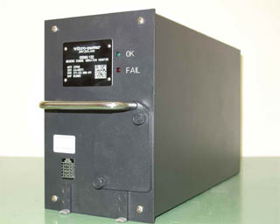
Самолетная часть системы контроля двигателя ПС-90 на базе сертифицированного блока GEMU-122
Разработка проведена на базе сертифицированного в составе самолета ТУ-334 Универсального Блока Контроля Двигателя (GEMU-122), разработанного швейцарской компанией VIBRO-METER
Проведена разработка и сертификация нового программного обеспечения (ПО) без изменений аппаратной части
Блок включает в себя как контроль всех основных параметров двигателя так и измерение и контроль параметров вибрации
Один блок заменяет 4 блока из состава самолетной части БСКД-90
Блок создан на базе современнейшей электронной элементной базы
Поставка блоков осуществляется ЗАО АБРИС с начала 2006 года
15-летний безотказный опыт эксплуатации более чем на 35 самолетах ТУ204/214
Notes:
18.05.2015

Slide 11


GEMU - УНИВЕРСАЛЬНАЯ СИСТЕМА КОНТРОЛЯ
И ДИАГНОСТИКИ ДВИГАТЕЛЯ
Включает в себя контроль основных параметров двигателя и контроль параметров вибрации
Обеспечивает:
прием до 30 аналоговых входов
прием до 60 разовых команд различного типа
прием до 8 кодовых входов по ARINC-429 низкой и высокой скорости
выдачу до 10 разовых команд
выдачу информации ARINC-429 по двум независимым кодовым линиям
реализацию алгоритмов контроля и диагностики любой сложности
виброконтроль, включающий в себя как следящий, так и широкополосный анализ
возможность «холодной балансировки» роторов в случае наличия 1/REV сигнала
от двигателя

Slide 12




GEMU122-5 - ВОЗМОЖНОЕ ПРИМЕНЕНИЕ ДЛЯ
РАЗЛИЧНЫХ ТИПОВ САМОЛЕТОВ
БЕ-200 с Д-436ТП
Контроль и диагностика
Регистрация информации в случае возникновения «событий»
Опции:
Функции «холодной балансировки»
ротора вентилятора
Функции углубленной
вибродиагностики двигателя
ИЛ-96-300/400 с ПС-90А/A1
Контроль и диагностика
Опции:
Регистрация двигательной
информации при возникновении «события»
Функции «холодной балансировки» ротора вентилятора
Функции углубленной
вибродиагностики двигателя
ИЛ-76 с ПС-90А
Контроль и диагностика
Опции:
Регистрация двигательной
информации при возникновении «события»
Функция «холодной балансировки» ротора вентилятора
Функции углубленной
вибродиагностики двигателя

Slide 13



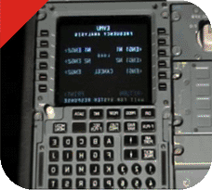

«ХОЛОДНАЯ БАЛАНСИРОВКА» ВЕНТИЛЯТОРА (CFTB)
– ЭТО ПРОСТО, КАК 1, 2, 3
1 – в обычном полете
автоматически и непрерывно
измеряется вибрация
двигателя и регистрируются
балансировочные данные
2 – технический персонал
получает инструкцию,
как улучшить
сбалансированность ротора
3 – технический персонал
подбирает веса грузов
и размещает их согласно
инструкции в перерыве
до следующего вылета
И всё
Нужен только 1/rev-сигнал от ротора двигателя

Slide 14
GEMU122-5 - УГЛУБЛЕННАЯ ВИБРОДИАГНОСТИКА ДВИГАТЕЛЯ
Предназначена для отслеживания технического состояния специфического оборудования/узлов (подшипники, трансмиссия…) двигателя
100
Широкополосные Вибрации, охватывающие весь диапазон частот вращения двигателя
отдельные Узкополосные Вибрации, охватывающие частотный диапазон вращения для каждого из роторов.
Угол разбаланса для ротора N1.
90
80
70
60
50
Диапазон Лопаточных частот
40
30
20
Диапазон частот для вспомогательного оборудования и подшипников.
10
0
10
100
1000
10000
100000
Структура
N1
N2

Slide 15
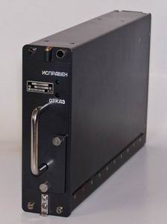
АДАПТЕР ИНТЕРФЕЙСА РЕГИСТРИРУЮЩИЙ ДЛЯ ВСУ
ТА-12 (ТА-12-60) АИР2-1
Назначение:
АИР2-1 заменяет ранее существовавший комплекс контроля ВСУ (АБ-14) и АИР1-1. Предназначен для измерения основных параметров ВСУ, а также контроля и диагностики технического состояния ВСУ.
Основные технические характеристики:
Прием и измерение 3 аналоговых параметров от датчиков, установленных на двигателе
Прием до 40 разовых команд различного типа
Прием информации от 2 кодовых линий по ARINC-429 (низкая скорость передачи)
Выдача 11 разовых команд
Выдача информации по двум независимым кодовым линиям по ARINC-429
Реализация более 15 алгоритмов контроля и диагностики, включая подсчет наработки ВСУ
На адаптер АИР2-1 получено Одобрение ОАО «Туполев». Применяется на самолетах Туполев - 204 всех модификаций
Notes:
18.05.2015

Slide 16
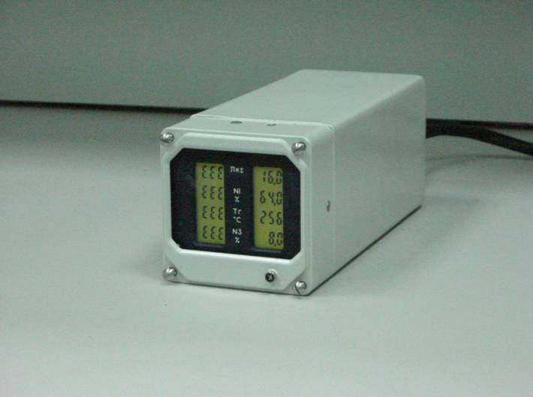
УНИФИЦИРОВАННЫЙ РЯД РЕЗЕРВНЫХ ИНДИКАТОРОВ
ИРД2-Х ОСНОВНЫХ ПАРАМЕТРОВ ДВУХ АВИАДВИГАТЕЛЕЙ
Основные технические характеристики:
Контроль и индикация основных параметров двух двигателей одновременно
Прием, измерение, преобразование в физические значения сигналов непосредственно от датчиков соответствующих параметров двигателей (по 4 параметра от каждого)
Отображение в цифровой форме по 4 параметра каждого двигателя на жидкокристаллических панелях
Высокая эргономичность – автоматическая ус-тановка контрастности в зависимости от внешней освещенности, ручной и автоматический режимы работы
Питание от двух бортов по схеме «ИЛИ»
Контроль работоспособности взаимодействую-щих датчиков
Возможность автоматического определения и работы с 15 типами двигателей
В настоящее время применяется на самолетах: Бе-200ЧС, Ту-204, Ту-214
Свидетельство годности АР МАК №СГКИ-034-139-ИРД2-Х. Применяются на самолетах Ту-334, Бе-200, Ту-204/214

Slide 17
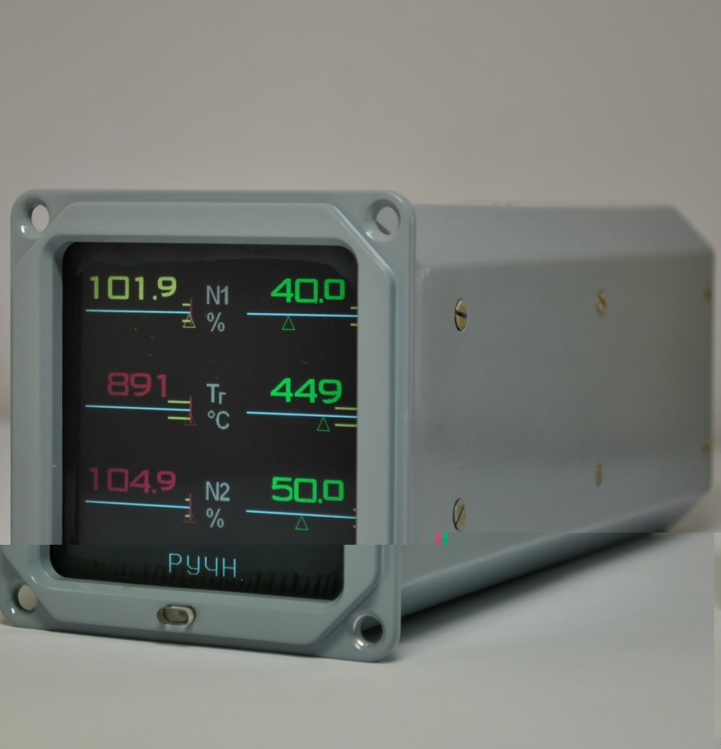
Резервный индикатор ИРД3-1 основных параметров двух авиадвигателей
ХАРАКТЕРИСТИКИ
Отображение значений параметров на цветном жидкокристаллическом дисплее в графическом или цифровом виде.
Контроль и индикация основных параметров двух двигателей.
Прием, измерение и преобразование в физические значения сигналов от 4-х датчиков оборотов и 2-х датчиков температуры типа “хромель-алюмель”.
Питание от двух бортов.
Возможность автоматического определения и работы с 15 типами двигателей.
Автоматический и ручной режим работы.
Контроль работоспособности взаимо-действующих с индикатором датчиков.
Прием и передача кодовых сигналов
ARINC-429.

Slide 18
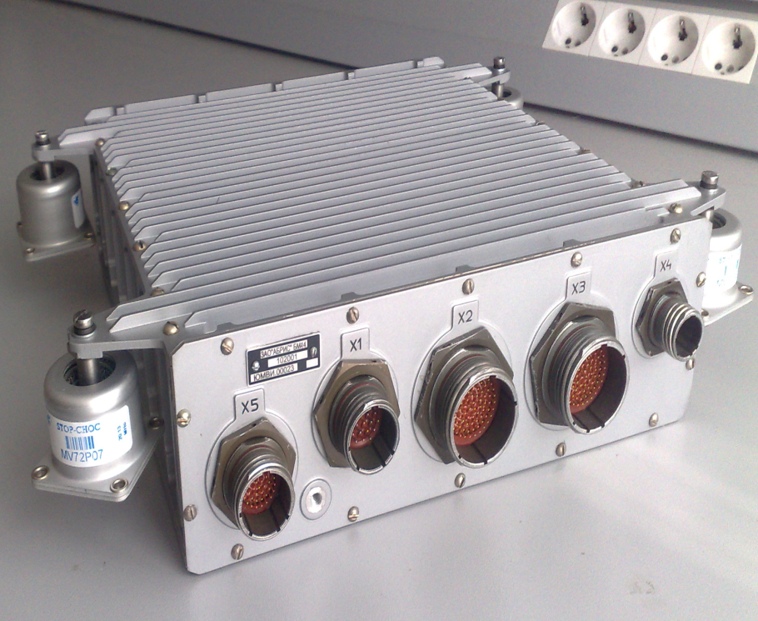
Блок мониторинга БМ-14 для двигателя ПД-14
Разработка проводится по договору с ОАО «Авиадвигатель» для перспективного двигателя ОДК ПД-14
Блок устанавливается на двигателе в жестких условиях эксплуатации
Блок осуществляет измерение от следующих датчиков:
- датчики вибрации, включая внутренний на опоре - 3 шт.
- датчики частоты вращения роторов – 2 шт.
-датчик массового расхода топлива ДРТ5-8А – 1 шт.
-датчик уровня масла ДСУ3-5 – 1 шт.
- датчиков давления типа АРТ – 7 шт.
- датчики температуры типа П-148 – 3 шт.
- датчики температуры (термопары) типа Т-99 – 6 шт.;
- датчики наличия стружки в масле – 4 шт.
Блок взаимодействует со следующими устройствами:
- Регулятор электронный двигателя РЭД-14
- Датчики-сигнализаторы, расположенные на двигателе
- бортовая система технического обслуживания
Габариты блока 330х360х80 мм
Масса блока 4,8 кг.
Разработка производится в соответствии с Руководствами ARP/Р4761 и ARP/Р4754, DO/КТ-160G, DO/КТ-254, DO/КТ -178С
Блок включает в себя как контроль всех основных параметров двигателя так и измерение и контроль параметров вибрации, включая углубленную диагностику и холодную балансировку ротора вентилятора
Notes:
18.05.2015

Slide 19
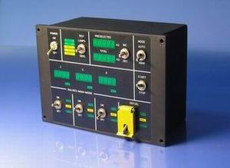
Фюзеляжный пульт контроля и управления заправкой топлива (FRCP)
Назначение:
Автоматическое и ручное управление заправкой топлива. Контроль и индикация основных параметров, необходимых в процессе заправки топлива.
Основные функции:
Функционирование в сложных климатических условиях внешнего расположения под крылом самолета
Управление заправкой топливом в режимах "Автомат" и "Ручной"
Ручное управление сливом топлива с отображением положения и состояния крана слива
Ручная установка требуемого количества заправляемого топлива с его отображением в цифровом виде
Цифровая индикация заправленного количества топлива в каждом баке и суммарного количества по самолету
Отображение положения и состояния заправочных кранов
Определение и сигнализация наличия водного отстоя в баках
Применяется на самолетах :
Сухой SuperJet 100

Slide 20
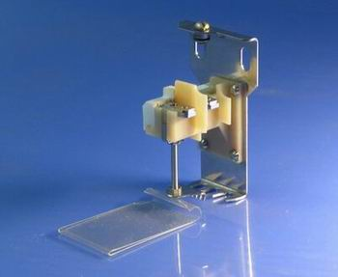
Сигнализатор водного отстоя
Назначение:
Обнаружение водного отстоя в топливных баках
Основные технические характеристики:
Уровень обнаружения водного отстоя в баке - от 6 мм от днища бака (зависит от конкретного применения)
Погрешность формирования сигнала "Вода" - не более +2.0 мм
Сопротивление датчика:
- 10 MОм в топливе и воздухе;
- 50 KОм в воде.
Средняя наработка на отказ - не менее 500'000 часов
Возможность автоматизированного контроля целостности датчика с линией связи
Соответствует требованиям п.9.4.1b DO-160D и Циркуляру AC25-981 по взрывобезопасности
Максимальный ток через датчик при любом отказе - не более 10 мA.
Применяется на самолетах:
Сухой SuperJet 100

Slide 21
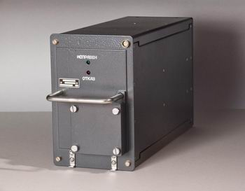
УКК2-1 Устройство контроля и коммутации сигналов системы пожарной защиты
Назначение:
Автоматизированный контроль пожарной безопасности отсеков самолета с обеспечением самолетных систем и экипажа необходимой информацией (в том числе аварийной сигнализацией). Контроль работоспособности элементов системы пожарной защиты самолета.
Основные технические характеристики:
Прием 125 дискретных сигналов от элементов системы пожарной защиты (датчиков-сигнализаторов дыма, огнетушителей, самолетных систем)
Прием и измерение аналоговых сигналов от 6 датчиков-сигнализаторов пожара/перегрева типа М801
Логическая обработка входной информации и формирование для экипажа рекомендаций и аварийных/предупреждающих сигналов в виде кодовой (ARINC-429) и дискретной информации
Контроль состояния 50 пиропатронов, расположенных в головках огнетушителей
Размер блока 2К по ГОСТ 26765.16-87.
Устройство имеет Свидетельство о годности АР МАК и применяется на самолетах Туполев-204/214 всех модификаций

Slide 22
СИСТЕМА ПОЖАРНОЙ ЗАЩИТЫ САМОЛЕТА МС-21
Система Пожарной защиты (СПЗ) включает в себя:
Систему контроля и управления, функции которой выполняет блок контроля и управления УКК3-1, разрабатываемый ЗАО «АБРИС» и обеспечивающий интерфейс между петлями пожарной сигнализации МСУ, ВСУ и багажно-грузовых отсеков с системой авионики самолета МС-21. Система контролирует три тепловых зоны пожара (два МСУ и отсек ВСУ) и три зоны дыма - передний грузовой отсек (БГО-1), задний грузовой отсек (БГО-2) и туалеты
Систему пожарной сигнализации, включающую в себя сигнализацию пожара в МСУ и ВСУ и сигнализацию дыма в БГО и в туалетах. В состав системы пожарной сигнализации входят следующие изделия:
- линейные датчики-сигнализаторы пожара/перегрева, расположенные в гондолах маршевых двигателей и в отсеке ВСУ;
- датчики обнаружения дыма, расположенные в багажных отсеках БГО-1 и БГО-2 и в туалетах
Систему пожаротушения, включающую в себя систему пожаротушения МСУ, ВСУ, БГО-1 и БГО-2, туалетов и ручные средства пожаротушения. В состав системы пожаротушения входят следующие изделия:
- стационарные огнетушители для отсеков МСУ, ВСУ, БГО-1 и БГО-2;
- автоматические огнетушители для мусоросборников туалетов;
- распылительные форсунки, дозирующие устройства , челночные клапаны;
- ручные огнетушители для защиты пассажирского салона и кабины экипажа.
Разработка производится в соответствии с Руководствами ARP/Р4761 и ARP/Р4754, DO/КТ-160G, DO/КТ-254, DO/КТ -178С
Notes:
18.05.2015

Slide 23
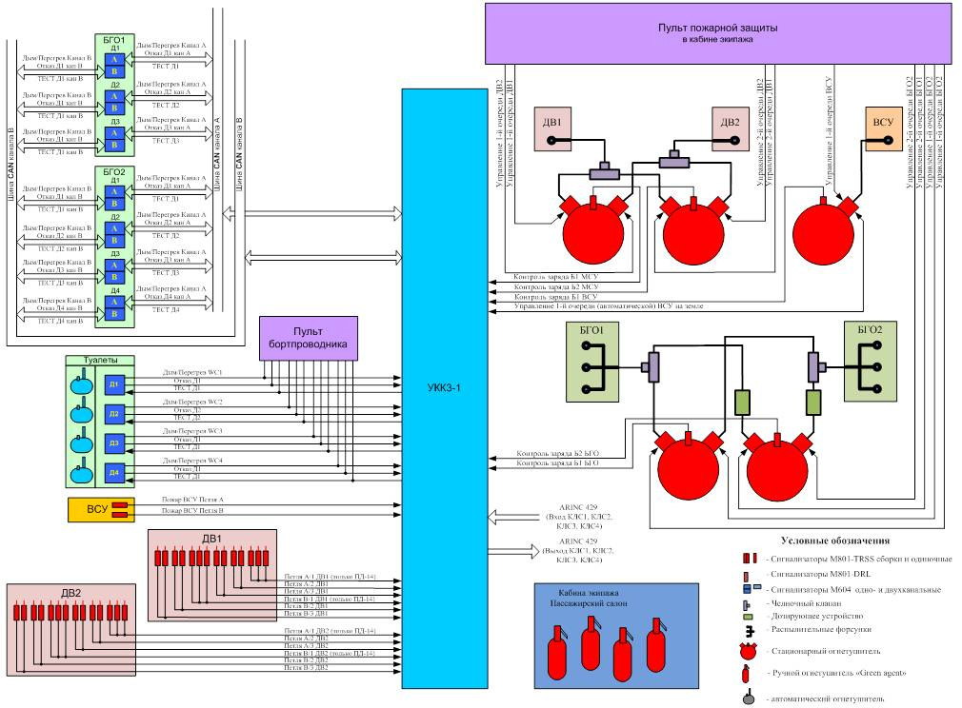
Структурная схема СПЗ-МС-21

Slide 24
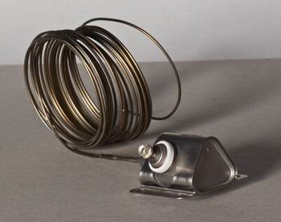
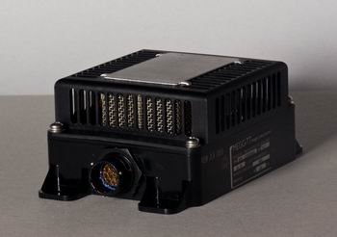
Импортозамещение наукоемких технологий производства датчиков-сигнализаторов пожара/перегрева и датчиков обнаружения дыма
Исходное изделие: датчики сигнализаторы пожара/перегрева
Обозначение (чертежный номер): 8970-ХХ, 8920-ХХ
Разработчик и производитель: Meggitt Safety System Inc
Страна: США
Замещающее изделие: датчики сигнализаторы пожара/перегрева
Обозначение (чертежный номер): ЛСП1
Производитель: ПАО «Техприбор»
Страна: Россия, г.Санкт-Петербург
Начало серийного выпуска: 2015 год
Исходное изделие: датчики обнаружения дыма типа М604
Обозначение (чертежный номер): 8936-ХХ
Разработчик и производитель: Meggitt Safety System Inc
Страна: США
Замещающее изделие: датчики сигнализаторы пожара/перегрева
Обозначение (чертежный номер): СОДП-1, СОДП-2
Производитель: ЗАО «ОКБ Траверс», ЗАО «АБРИС»
Страна: Россия, г.Санкт-Петербург
Начало серийного выпуска: 2016 год

Slide 25
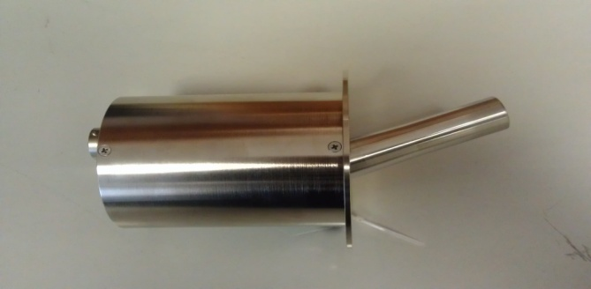
Сигнализатор обледенения EW-164AB
Производится по лицензии компании MEGGITT S.A. на базе датчика EW-164
Предназначен для определения льда и выдачи сигналов
обледенения в процессе выполнения полета самолетов и
вертолетов.
Основные технические характеристики:
Вибрационный принцип действия
Габаритные размеры (ШхВхД), мм: 102 x 102 x 194
Масса: не более 0.85 kг
Покрытие фланца – эмаль серого цвета, тип Aerodure Finish C21/100UVR
Выдача сигнала обледенения в виде двух дискретных сигналов:
- ICE #1- для активации бортовой противообледенительной системы
- ICE #2 - для выдачи сигнала на приборную доску экипажа
Наличие быстрого обогрева для стаивания льда с чувствительного элемента
Наличие встроенного контроля с выдачей сигналов ОК или Отказ
Устройство имеет одобрение ГП «Антонов» в составе самолетов
АН-140/148/158 .
Также применяется на различных продолжающих эксплуатацию
самолетах Антонова (Ан-24, Aн-26, Aн-30, Aн-32, Aн-12, Aн-38, Aн-
74) и ЯК-40 взамен изделий РИО-3 и СО-121 .
Может применяться на различных вертолетах

Slide 26
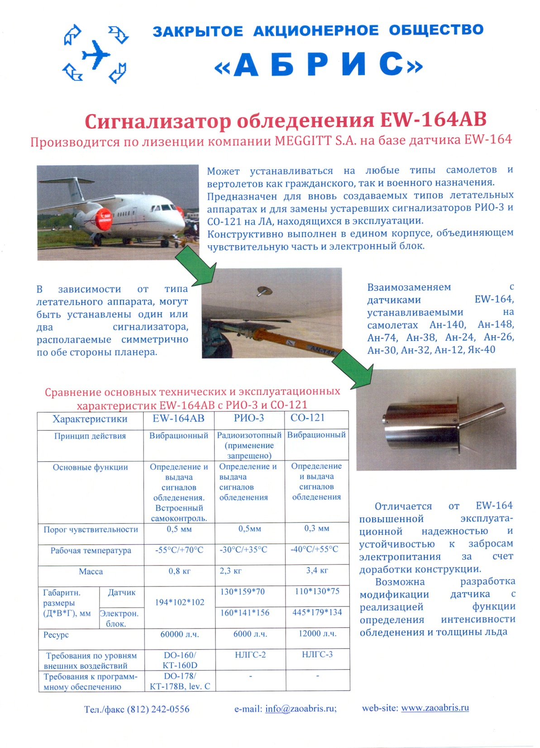

Slide 27
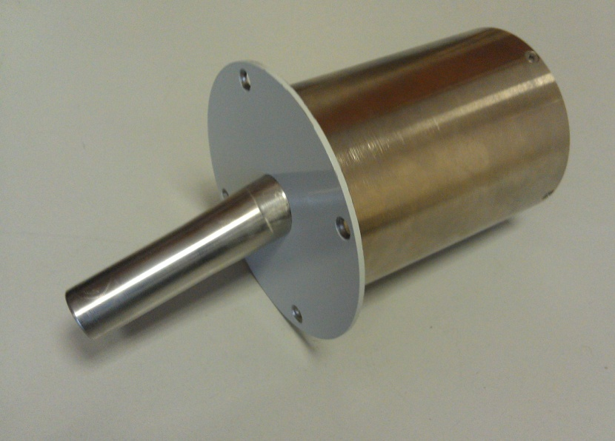
Импортозамещение наукоемкой технологии производства сигнализатора обледенения EW-164
Исходное изделие: сигнализатор обледенения EW-164
Обозначение (чертежный номер): 447-164-000-021
Разработчик и производитель: Meggitt S.A. (Vibro-Meter)
Страна: Швейцария, г.Фрибург
Замещающее изделие: сигнализатор обледенения EW-164AB
Обозначение (чертежный номер): ЮМВИ.407525.001
Производитель: ЗАО «Абрис»
Страна: Россия, г.Санкт-Петербург
Начало серийного выпуска: июль 2015 года
Исходное (стартовое ) состояние процесса импортозамещения
Наличие Контракта между ЗАО «АБРИС» и Meggitt S.A. (Vibro-Meter), включающего в себя коммерческое партнерское представительство
Выполняемые функции по Контракту:
- осуществление и поддержка продаж продукции Meggitt S.A. (Vibro-Meter) в РФ, включая EW-164
- осуществление и поддержка продаж EW-164 как на вновь изготавливаемые самолеты (Ан-140, Ан-148) так и на эксплуатирующиеся в обеспечение программ их модернизации (ретрофита) Ан-24, Aн-26, Aн-30, Aн-32, Aн-12, Aн-38, Aн-74 и ЯК-40 взамен изделий РИО-3 и СО-121
- обеспечение послепродажной поддержки продукции Meggitt S.A. (Vibro-Meter) в РФ, включая EW-164

Slide 28
Этапы лицензионного производства (импортозамещения) сигнализатора обледенения типа EW-164
1 этап Частичное импортозамещение - производство EW-164AB
Использование до 90% импортных компонентов с улучшением эксплуатационной надежности и ремонтопригодности изделия, включая:
- приобретение основного объема (до 90%) компонентов у Meggitt S.A.
- модернизация электрических схемных решений и конструкции для повышения эксплуатационной надежности и ремонтопригодности
- сборка, монтаж и приемосдаточные испытания отечественного EW-164AB
- приемка Представительством Заказчика продукции на всех этапах производства
- послепродажная поддержка по техническому состоянию с обеспечением ремонта
2 этап Полное импортозамещение - производство EW-164ABМ
Использование до 12% импортных компонентов с изготовлением основных деталей изделия, включая:
- приобретение незначительного объема (до 12%) импортных компонентов (чувствительного элемента и обогревателя)
- переход на отечественную элементную базу электронной части сигнализатора
- модернизация конструкции изделия с изменением технологий монтажа и сборки
- освоение технологий производства и сборки механических частей (корпус, фланец, разъем и т.д.)
- проведение приемосдаточных испытаний
- приемка Представительством Заказчика продукции на всех этапах производства
- послепродажная поддержка по техническому состоянию с обеспечением ремонта
- создание необходимого запаса оригинальных импортных компонентов, не подлежащих замещению (чувствительный элемент, нагреватель), с целью обеспечения полного жизненного цикла эксплуатации парка воздушных судов с сигнализаторами EW-164ABМ
- обеспечение соответствия требованиям отечественных и зарубежных Норм Летной Годности для ВС гражданского и военного применения

Slide 29
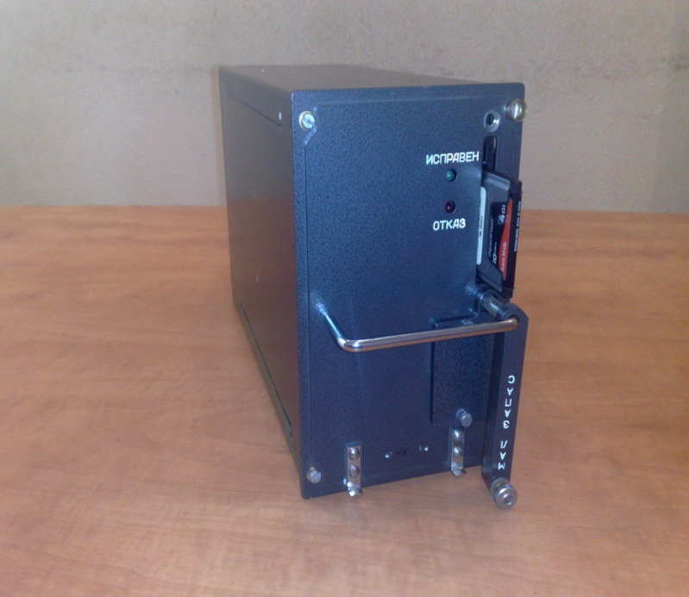
БДТО1-1 Блок диагностики и технического обслуживания
Назначение:
Диагностика силовой установки летательного аппарата. Регистрация на флеш-карту всех параметров самолета во время полета в том числе и диагностической информации. Обеспечение интерактивного обмена с электронными системами самолета с целью определения их технического состояния. Формирование и выдача интегральной информации о техническом состоянии самолета и его систем.
Основные технические характеристики:
прием информации по 32 кодовым линиям связи (КЛС) с характеристиками по ГОСТ 18977-79 и РТМ 1495-84 с изменением №3 (ARINC-429);
прием 32 дискретных сигналов типа “27В/разрыв” или “корпус/разрыв”;
выдача информации по 8 КЛС с характеристиками по ГОСТ 18977-79 и РТМ 1495-84 с изменением №3 (ARINC-429);
выдача 16 дискретных сигналов типа “27 В/разрыв” или корпус/ разрыв”;
постоянный автоматический контроль состояния изделий СУ по результатам их ВСК посредством анализа их выходной информации;
обеспечение двустороннего информационного обмена с терминалом технического обслуживания (ТТО) по каналу связи типа RS-422;
регистрация принятой информации на эксплуатационном регистраторе (ЭР) со сменным носителем, выполненным на FLASH-карте объемом до 4 ГБ, соответствующей стандарту PCMCIA (Type II PCMCIA socket);
Размер блока 2К по ГОСТ 26765.16-87.
Устройство одобрено АНТК «Туполев» и применяется на самолетах Туполев-204СМ всех модификаций

Slide 30
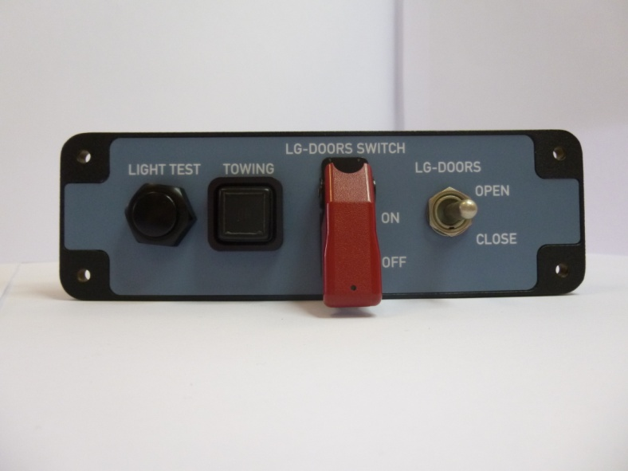
Пульт наземной подготовки для самолетов МС-21
Назначение:
Обеспечение технического обслуживания самолёта на стоянке
в части:
- управления открытием и закрытием створок ниши передней и основных опор шасси;
- проверки исправности огня стояночного тормоза;
- выдачи сигнала на подключение к аккумуляторной батарее для обеспечения режима буксировки самолёта
Основные технические характеристики:
Конструкция: моноблок, располагаемый на правом борту в нише внешнего электропитания
Габаритные размеры (ШхВхД), мм: 174 x 55 x 395,5 мм с учетом открытой защитной скобы на лицевой панели
Масса: не более 0.45 kг
На передней панели пульта расположены:
- кнопка «LIGHT TEST» - для выдачи сигнала на включение огня стояночного торможения;
- кнопка-лампа «TOWING» с арретиром – для выдачи команды для подключения к аккумуляторной батарее;
- выключатель «LG-DOORS-SWITCH» с защитной скобой – для замыкания цепи управления створками шасси;
- трехпозиционный переключатель «LG-DOORS» - для выдачи команд на открытие и закрытие створок шасси
Применяется на самолетах :
МС-21-300
МС-21-200

Slide 31
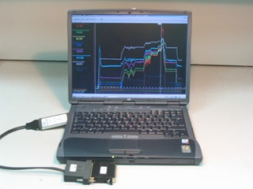
Портативный аппаратно-программный комплекс контроля и обработки данных на борту самолета и испытательных стендах
Аппаратно-программный комплекс контроля и обработки информации, получаемой по каналам ARINC-429 предназначен для:
приема и записи на жесткий диск ноутбука информации по четырем каналам ARINC-429;
контроля в процессе приема или уже записанной информации в графическом и цифровом виде;
выдачи тестовых потоков, подготовленных на ноутбуке по двум каналам ARINC-429.
автоматического анализа результатов контроля путем сравнения ожидаемых и принятых величин
Основные технические характеристики комплекса:
для интерфейса с каналами ARINC-429 используется PC карта по стандарту PCMCIA компании DDC с четырьмя входными и двумя выходными каналами.
обеспечивает запись всех слов на жесткий диск ноутбука по четырем каналам ARINC-429 в течение не менее 6 часов;
обеспечивает отображение в цифровой форме (в виде таблицы) всей или специально выбранной (отфильтрованной) информации;
обеспечивает отображение в графической форме до 8 параметров и до 8 дискретных сигналов.

Slide 32
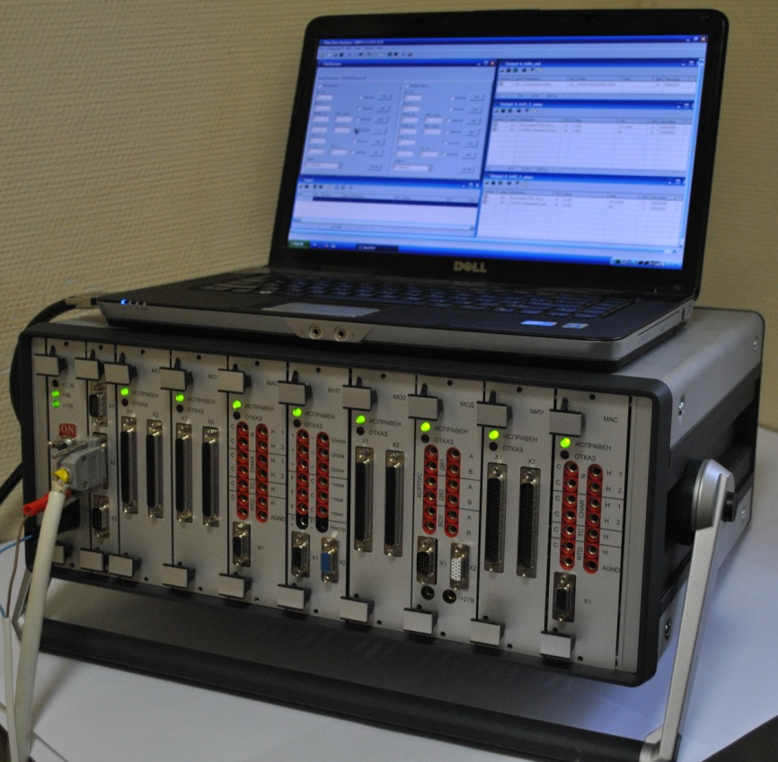
Универсальная тестовая система
НАЗНАЧЕНИЕ
Универсальная тестовая система (УТС) предназначена для наземного автоматического или ручного контроля и проверок различных электронных блоков или систем входящих в состав самолета. УТС осуществляет управление питанием проверяемого устройства, подает на проверяемое устройство различные аналоговые, дискретные и кодовые сигналы, имитирует самолетные датчики и принимает от проверяемого устройства дискретные и кодовые сигналы. Отображает на экране монитора выдаваемые и принимаемые сигналы. С помощью специального программного обеспечения позволяет проводить проверки устройств в автоматическом режиме с формирование общего интегрального сигнала о прохождении теста.
ХАРАКТЕРИСТИКИ
Автоматический и ручной режим работы
Прием, передача и обработка сигналов в реальном времени
Свободная комплектация системы под требования заказчика
Прием и передача дискретных сигналов
Выдача аналоговых сигналов
Имитация самолетных датчиков различного вида, включая акселерометры
Управление бортовым питанием
Прием и передача кодовых сигналов в соответствии с протоколом ARINC-429
Возможность подключения внешних имитаторов сигналов

Slide 33
Разработка, верификация и сертификация ПО
ЗАО "Абрис" обеспечивает выполнение как полного цикла создания ПО, начиная с разработки и реализации алгоритмов и заканчивая верификацией и сертификацией программного обеспечения, так и верификацию ПО, разработанного сторонними организациями
Разработка, верификация и сертификация ПО выполняется как для внутренних российских проектов, так и для западных зарубежных
Для повышения качества ПО и обеспечения полетной безопасности создание ПО бортовых электронных систем выполняется в полном соответствии с квалификационными требованиями КТ-178В и RTCA/DO-178B (С начиная с 2012 г.)
Имеется опыт верификации и сертификации ПО различных уровней в соответствии с RTCA/DO-178B (КТ -178В), начиная с уровня А и до уровня Д.
ЗАО «АБРИС» также имеет большой опыт по сертификации ПО западного бортового оборудования для западных самолетов и вертолетов, которое проходило одобрение в EASA и FAA в составе этого западного оборудования. Работники ЗАО «АБРИС» хорошо знакомы с требованиями, предъявляемыми EASA и FAA по сертификации ПО, и имеют положительный опыт работ с этими организациями.
ЗАО «АБРИС» проходил с положительным результатом множество проверок и аудитов западных компаний с привлечением ими представителей Airbus, Boeing и FAA.
Программное обеспечение разрабатывается и верифицируется для различных типов процессоров с использованием различных инструментальных средств и целевых процессоров (on Target), а также с использованием средств автоматического тестирования и анализа структурного покрытия (coverage).
Верификация ПО включает все необходимые виды тестирования и анализа, в том числе валидацию требований, модульное тестирование и испытания интеграции ПО и аппаратных средств
Испытания интеграции ПО и аппаратных средств проводятся с использованием Универсальной Тестовой Системы собственной разработки, позволяющей имитировать широкий спектр входных данных для испытываемого изделия, а также принимать и автоматически анализировать выходные данные

Slide 34
Разработка, верификация и сертификация ПО (полный цикл создания) для изделий собственной разработки и для изделий сторонних компаний-партнеров
Изделия/Уровень ПО | Производство | Применение
Системы контроля двигателей и резервной индикации параметров двигателей Уровень С | ЗАО «Абрис» НИИВС Спектр MEGGIT SA (Швейцария) | ТУ-334, ТУ-204/214, ТУ-204СМ, БЕ-200,
Встраиваемые модули контроля вибрации и балансировки систем жизнеобеспечения вертолетов Уровень В | Goodrich (США) / MEGGIT SA (Швейцария) | Вертолеты Eurocopter
Устройство контроля и коммутации системы пожарной сигнализации Уровень В | ЗАО «Абрис» | ТУ-204\204СМ
Бортовая система диагностики и технического обслуживания силовой установки Уровень С | ЗАО «Абрис» | ТУ-204СМ
Системы контроля ВСУ Уровень Д | ЗАО «Абрис» | ТУ-204/214, ТУ-204СМ
Cемейство Барометрических Высотомеров Уровень А | AMETEK Aerospace (США) | Boeing 720, Bombardier/Lear …, Dassault Falcon 10 & 20, Hawker 400/600, …

Slide 35
Работы по верификации и сертификации ПО, разработанного сторонними организациями
Изделия/Уровень | Производство | Применение
Топливно-измерительные системы, системы антиобледенения, системы жизнеобеспечения Уровень А, В и С | Zodiac Aerospace (Франция) | Boeing, Airbus, другие западные самолеты и вертолеты, SSJ (Россия)
Датчики обнаружения льда Уровень С | MEGGIT SA (Швейцария) | Различные самолеты АНТОНОВ и ЯК-40
Электронная система индикации Уровень В | AMETEK Aerospace (США) | Вертолеты Augusta

Slide 36
Средства разработки и тестирования ПО
Процессор | Язык программ. | Средства разработки | Средства автоматизации тестирования
68332 Freescale (Motorola) | СИ, Ассемблер | Cosmic, Green Hills Microtec | Cantata (IPL) Rational Test RealTime (IBM)
 | АДА | GNAT V.3.10 | ADA TEST (Zodiac Aerospace)
68HC11 Freescale (Motorola) | СИ | Cosmic | Rational Test RealTime (IBM)
68HCS12/12X Freescale (Motorola) | СИ, Ассемблер | Cosmic | Rational Test RealTime (IBM)
PPC555/750 Freescale (Motorola) | СИ | WINDRIVER | Rational Test RealTime (IBM)
TMSC3X/4X Texas Instruments | СИ, Ассемблер | Code Composer Texas Instruments | Rational Test RealTime (IBM)

